Slide 1
Webアプリのコンテナ化、SaaS化の試み
モダナイズ・スケルトンの起動操作ガイド
2022.6.15
アマゾン ウェブ サービス 合同会社
デジタルトランスフォーメーション部 ETA/MSA チーム
ETA 諸岡 賢司
MMSA 倉元 貴一

Slide 2
はじめに
この資料は初心者向けに、どのようにしたら既存のWebアプリケーションをコンテナ化したり、SaaS化したりできるのか？という素朴な疑問の助けとなるように作成しています。
基本的な理解をすすめるために最小限の内容にしているつもりです。
このサンプルコード一式は、Flask を利用した Python による簡素な Webアプリケーションを、コンテナ化、SaaS化するための参考資料です。
モダナイズという用語は、ここではコンテナ化、SaaS化という限定された意味として使っています。
元々 ETA/MMSA チームが作成した社内簡易ツールをベースに、基本動作以外はすべて削除したスケルトンコードにし、学習のために作成しました。
資料やコード一式は下記 GitHub を御覧ください。
https://github.com/kmorooka/modern-skeleton

Slide 3
注意事項
ファイルアップロードの際、日本語文字を含むファイル名を選択すると、日本語文字部分だけが抜け落ちたようなファイル名として内部処理されます。原因は、プログラム内部で利用するライブラリー関数 secure_filename() の仕様として内部的にascii文字のみを扱うためです。
日本語文字が抜け落ちて空文字のままでもァイルは処理されます。これが気になる場合はあらかじめファイル名を英数文字にすることをお勧めします。

Slide 4
目次
ローカルPCでの稼働
コンテナでの稼働
SaaSでの稼働
補足（サンプルコード一部）

Slide 5
modern-skeleton の３つの利用方法
ローカルPC
GitHubからローカルPCへクローンし、環境構築して稼働します。
コンテナ
コンテナイメージで稼働します。
本文書では、ローカルPCへDockerを導入し、Dockerイメージを構築後、PC上で稼働します。
SaaS
AWS App Runner上で、GiuHubを指定して稼働します。
（App Runnerはコンテナを指定して稼働することも可能です。）

Slide 6
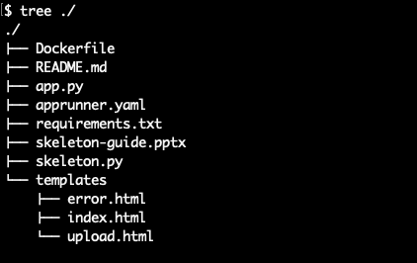
サンプルコード説明
サンプルコードの内容は、下記の流れとなっています。
アップロード： ファイルを指定してアップロードする
処理： アップロードしたファイルを一時ディレクトリにコピーする
ダウンロード： コピーしたファイルをZIPし、ダウンロードする
サンプルコードを基になにか新たな機能を作成する場合、②に独自の処理を作成してください。
<- コンテナ化のための設定ファイル
<- GitHubでのREADMEファイル
<- FlaskによるWebアプリ
<- AWS App Runner 用の設定ファイル
<- サンプルコード実行の前提となるモジュールの設定ファイル
<- 本文書、説明用資料
<- コア機能、上記①〜③の処理を行う
<- Flask 用のHTMLファイル・ディレクトリ
<- エラー画面
<- 初期画面
<- ファイルアップロード画面

Slide 7
モダナイズ：全体の流れ
Dockerfile
apprunner.yaml
コア機能
①ファイルアップロード
②ファイルを処理
③処理済みファイルをダウンロード
Flask
Flask
Flask
コア機能
コア機能
コア機能
CLI
Webアプリケーション化
コンテナ化
SaaS化
基本動作のコードをCLIで稼働
Flaskを使用し、ブラウザ画面を作成
requirements.txt を作成
ステートフルなコードのまま
Dockerfile の作成
ステートレスなコードへ変更
apprunnner.yamlを作成
App Runnerにサービスとして登録・公開
【SaaS化 注意点】
App Runnerのデプロイには、①コンテナイメージを指定、②ソースと設定ファイルを指定、の2通りがあります。
この資料では、②の方法を紹介しています。
コンテナ化したものを①の方法でApp Runnerにデプロイしていません。

Slide 8
コンテナ化のための修正
Dockerfile
Docketfile
新規にテキストファイルを作成
ベースイメージとして、「python:3.8.12-slim-bullseye」を指定
参照： https://hub.docker.com/_/python
GitHub からのクローンを設定
python 用に requirements.txt を指定
Flaskアプリとして起動方法を設定
app.py
Flask の redirect() 機能が動作せず、GET へ変更（画面が切り替わらない症状が発生）。
スレッドセーフ化に変更。これはライブラリーや中身がスレッドセーフでなかったりステートフルな処理を想定し、マルチスレッドではなく処理全体を排他制御とした。また同時リクエストでのエラー回避のため。
ローカルにディレクトリを作成し、アップロードされたファイルやダウンロードするファイルを蓄積していた処理から、tempfile モジュールを使用してコード実行中だけ一時的に生成・削除する処理に変更
skeleton.py
メッセージ出力は標準出力 にすべて出すように作成
Flask
コア機能
コンテナ化
Flask関連コードをステートレスに変更
Dockerfileを作成しコンテナ化

Slide 9
SaaS化のための修正
apprunner.yaml
apprunnner.yaml
新規にテキストファイルを作成
python 用に requirements.txt を指定
Flaskアプリとして起動方法を設定
App Runner 稼働時の障害対応
処理時間が長い場合、App Runnerのヘルスチェックにひっかかったり、ITリソースが不足してうまく動作しない場合があります。
スケルトンにする前の実務処理段階では下記の App Runner 側設定を変更することで正常稼働しました。
App Runner ヘルスチェックを10から20秒へ延長。
App Runner サイジングを変更し、1コア、2Gmemから 2コア、4Gmemへ拡張
Flask
コア機能
SaaS化
apprunnner.yamlを作成

Slide 10
ローカルPCでの稼働
GitHubからクローンして動かします

Slide 11
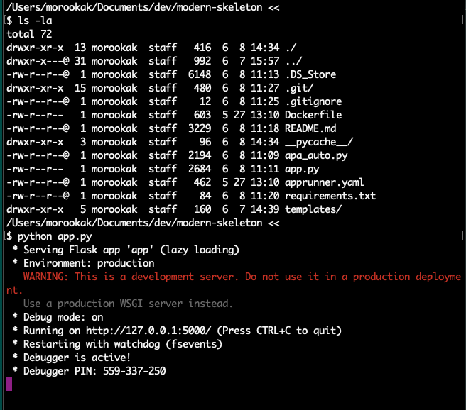
プログラムファイルの確認
Githubからクローンし、ローカルPCへ展開します。 GitHub : https://github.com/kmorooka/modern-skeleton
python app.py で起動します。
起動すると左図のように、アクセスすべきURLが表示されます。
http://127.0.0.1:5000 へアクセスします。

Slide 12
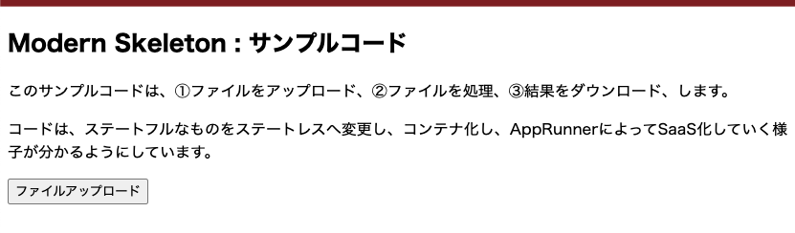
ブラウザによるアクセス
http://127.0.0.1:5000 へアクセスします。
初期画面が表示されます。
「ファイルアップロード」をクリックします。

Slide 13
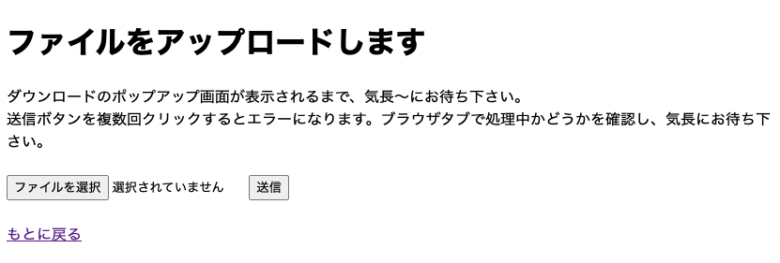
棚卸しシートのアップロード
棚卸しシートをアップロードします。
「ファイルを選択」をクリックします。

Slide 14
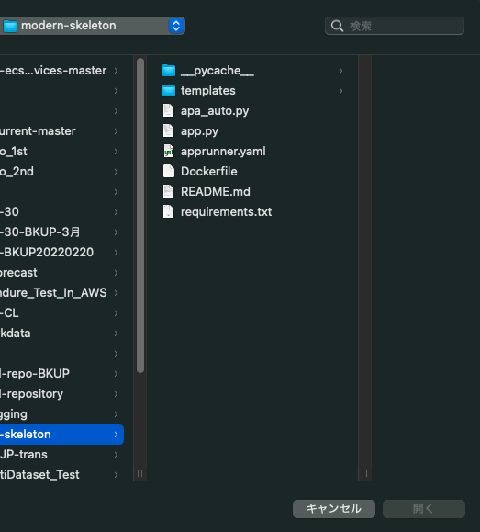
アップロード元の場所を指定
ファイル選択画面が表示されます。
目的のファイルを指定し、「開く」をクリックします。

Slide 15

アップロードしたファイルの確認
先ほど選択したエクセルファイルが表示されます。
これでよければ「送信」をクリックします。
やり直す場合は、再度「ファイルを選択」をクリックします。

Slide 16
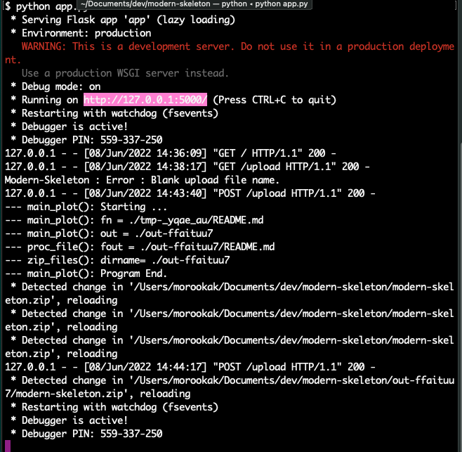
稼働中の確認
プログラム起動画面では、アクセスを受け付けている様子がわかります。
この例では、テンポラリーファイル名等が表示されています。
エラーが発生した場合はコンソール画面に表示されます。
またブラウザにもエラーが表示されます。

Slide 17
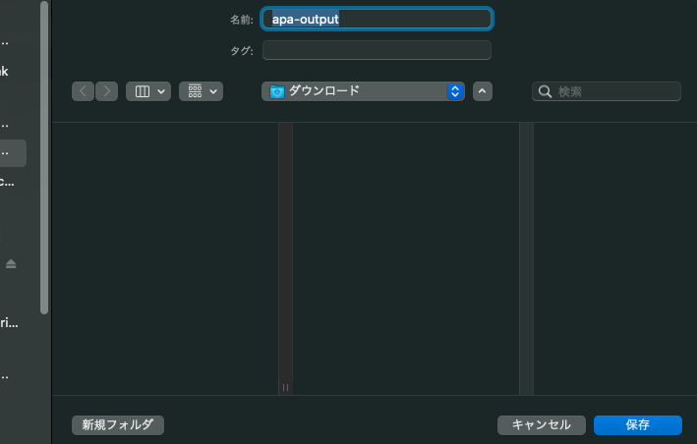
出力ファイルのダウンロード先を指定
処理が無事に終了すると、ファイルを全てZIPし、ダウンロード画面が表示されます。
適当なダウンロード先を選択し、「保存」をクリックします。

Slide 18
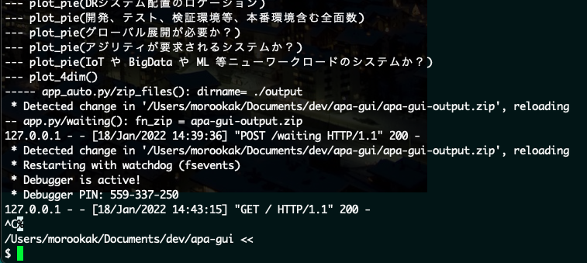
プログラムの停止
プログラムを停止する場合、起動画面から Ctrl+C を入力します。

Slide 19
コンテナでの稼働
コンテナイメージを作成し、コンテナ上で動かします

Slide 20
skeletonのコンテナイメージ作成の流れ
ローカルPCにDockerをインストールします。
$ cd [サンプルコードのあるディレクトリ]
サンプルコード一式のディレクトリに移動します。
Dockerfile を作成します。
Dockerfileというテキストファイルを作成します。（補足参照）
各種環境設定、GitHub参照先、起動方法などを記載します。
$ docker image build –t modern-skeleton .
docker イメージをビルドします。
$ docker image ls
dockerイメージが作成されたことを確認します。

Slide 21
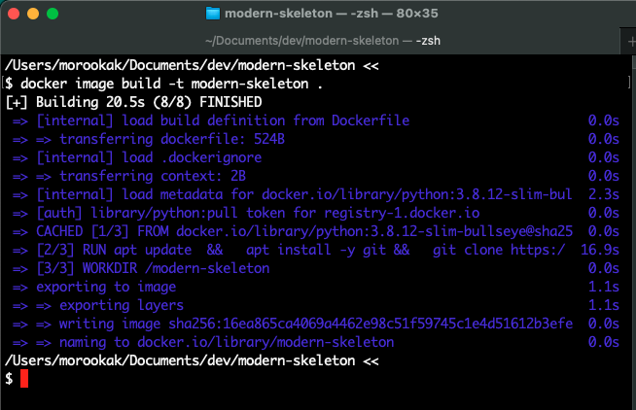
docker イメージをビルドします
$ docker image build –t modern-skeleton .
と入力すると、ビルドが開始されます。

Slide 22
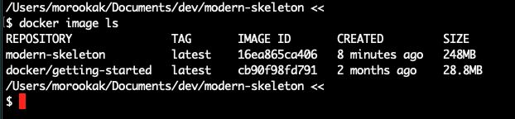
docker イメージの作成を確認します
$ docker image ls
と入力すると、dockerイメージが一覧されます。
ここでは、modern-skeletonが表示されたことが確認できます。

Slide 23
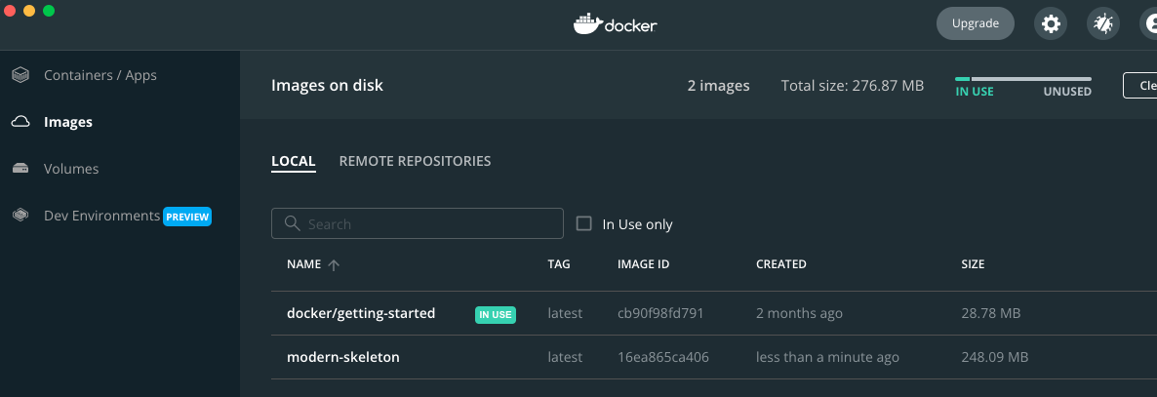
dockerイメージ作成の確認
dockerイメージのビルドが成功すると、Docker Desktop では「Images」に「modern-skeleton」表示されます。

Slide 24
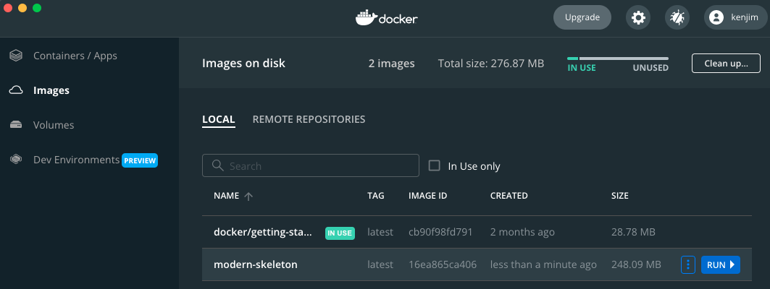
modern-skeletonを起動します
modern-skeleton の右ボタン「RUN」をクリックし、起動します。

Slide 25
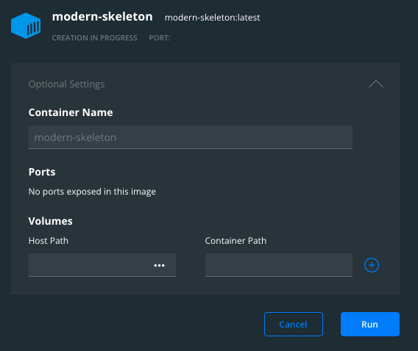
初回起動時のコンテナ名の設定
初回起動時にはコンテナ名の設定画面がポップアップします。
ここではContainer Nameに「skeleton」と入力しています。

Slide 26
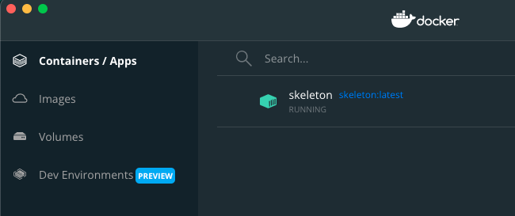
起動後のコンテナ表示
起動に成功すると左側「Containers / Apps」にskeletonがRunning と表示されます。

Slide 27
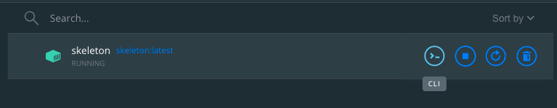
コンテナのコンソール表示
コンテナ表示の右ボタンに「CLI」があります。
クリックしてコンソールを立ち上げます。

Slide 28
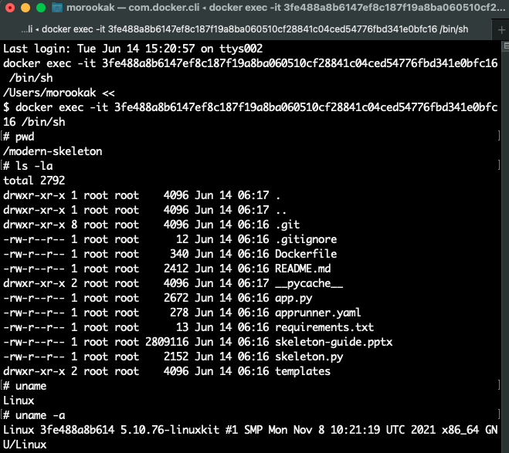
コンソールでの動作確認
コンソールが立ち上がり稼働していることを確認できます。
抜けるときには、exit と入力します。

Slide 29
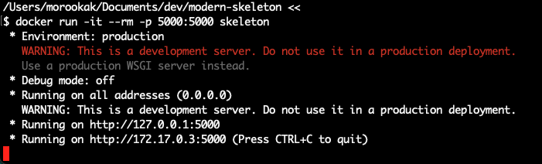
PCコンソールからの起動（Docker Desktop でない起動方法）
Docker Desktopからではなく、コマンドで実行する場合、下記のようにします。
$ docker run –it –rm –p 5000:5000 modern-skeleton
-it : ホストの入出力をコンテナ標準出力とつなげる
-rm : コンテナ内での実行終了後、自動的にコンテナを削除
-p : ホスト側ポート番号：コンテナ側ポート番号で、ポートフォワードし、ホスト側でもコンテナ側ポートを使えるようにする
アクセスするには下記URLをブラウザで指定します。
http://127.0.0.1:5000

Slide 30
SaaSでの稼働
コンテナイメージをApp Runner上でSaaSとして稼働します

Slide 31
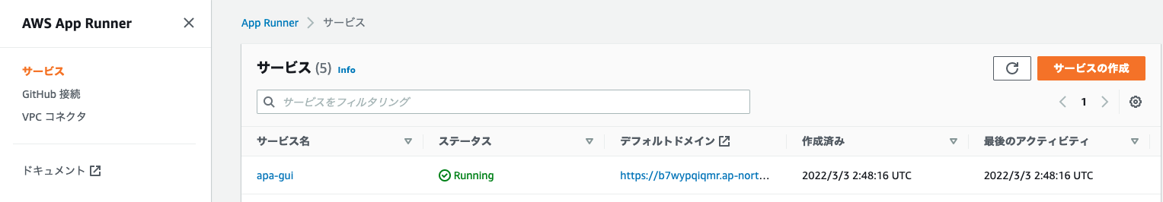
AWS管理コンソールからApp Runnerへ
AWS管理コンソールからApp Runnerサービスへ移動します。

Slide 32
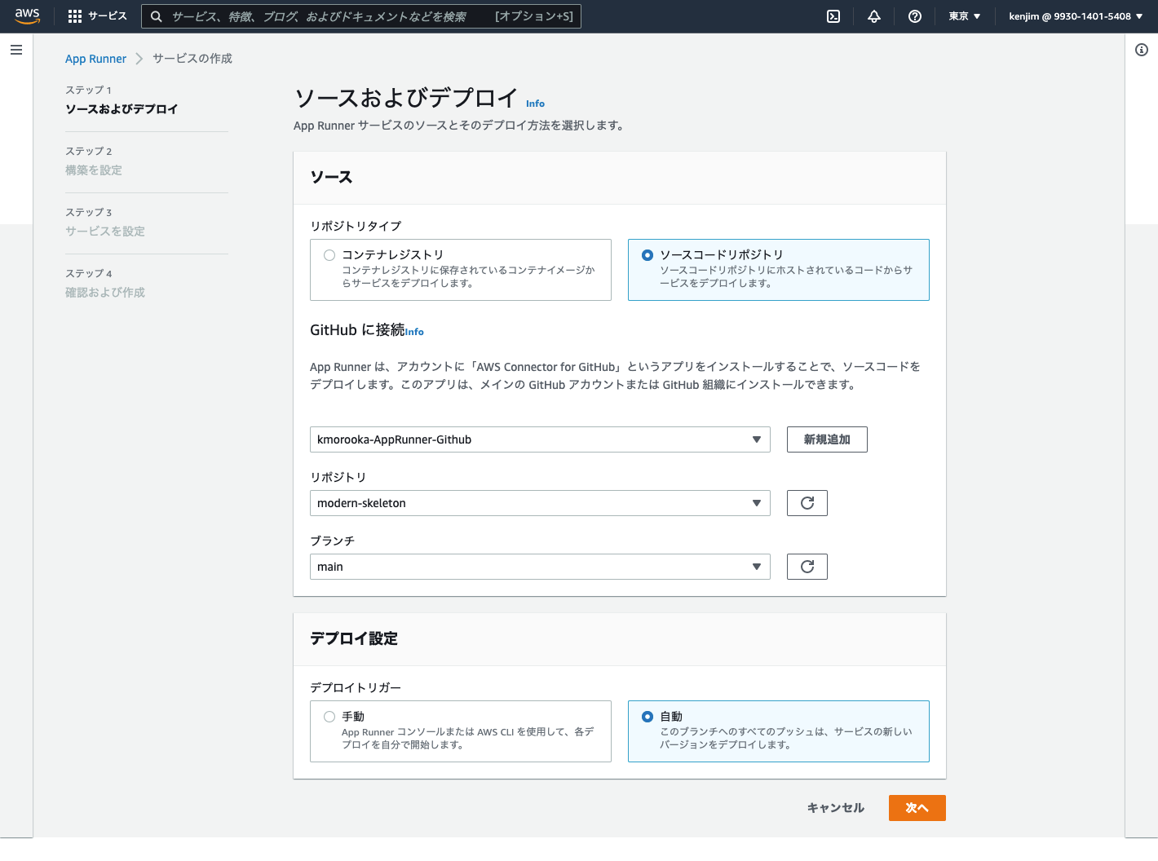
GitHubを定義します
サービスの設定を行っていきます。
ここではGitHubを指定し、リポジトリやブランチを選択しています。
GitHubへのプッシュがあると、自動的にApp Runnerがデプロイを行います。

Slide 33
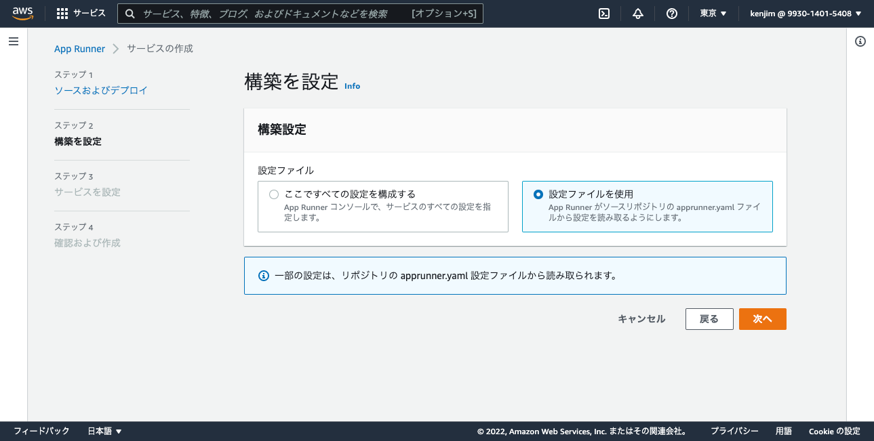
GitHubのapprunner.yamlを指定
apprunner.yaml 設定ファイルを利用して設定を行うようにします。

Slide 34
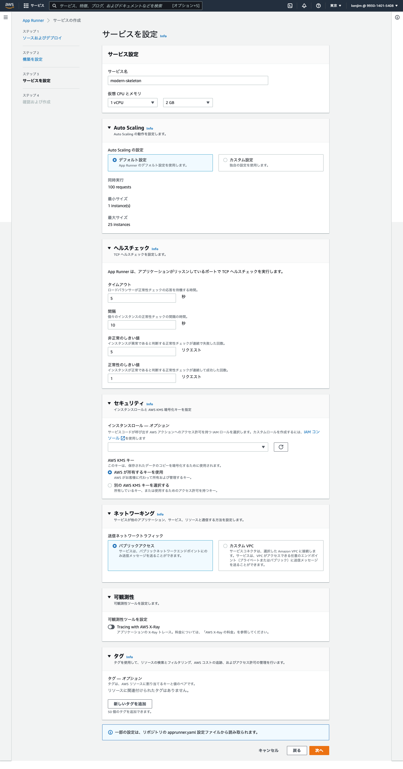
サービスを設定します
skeletonプログラムの、サービスとしてのサイジング設定などを行います。
ここではスケルトンであることからデフォルト最小値の 1vCPU, 2Gmem としています。
その他の設定はすべてデフォルトとしています。
※ 実務処理で時間がかかる場合、サイジングを変更したり、ヘルスチェック時間を変更したるすることもご検討ください。

Slide 35
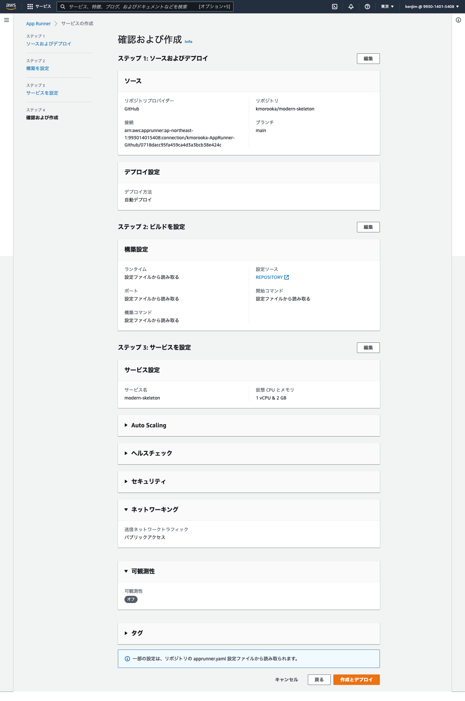
確認と作成を行います
設定確認後、「作成とデプロイ」をクリックします。

Slide 36
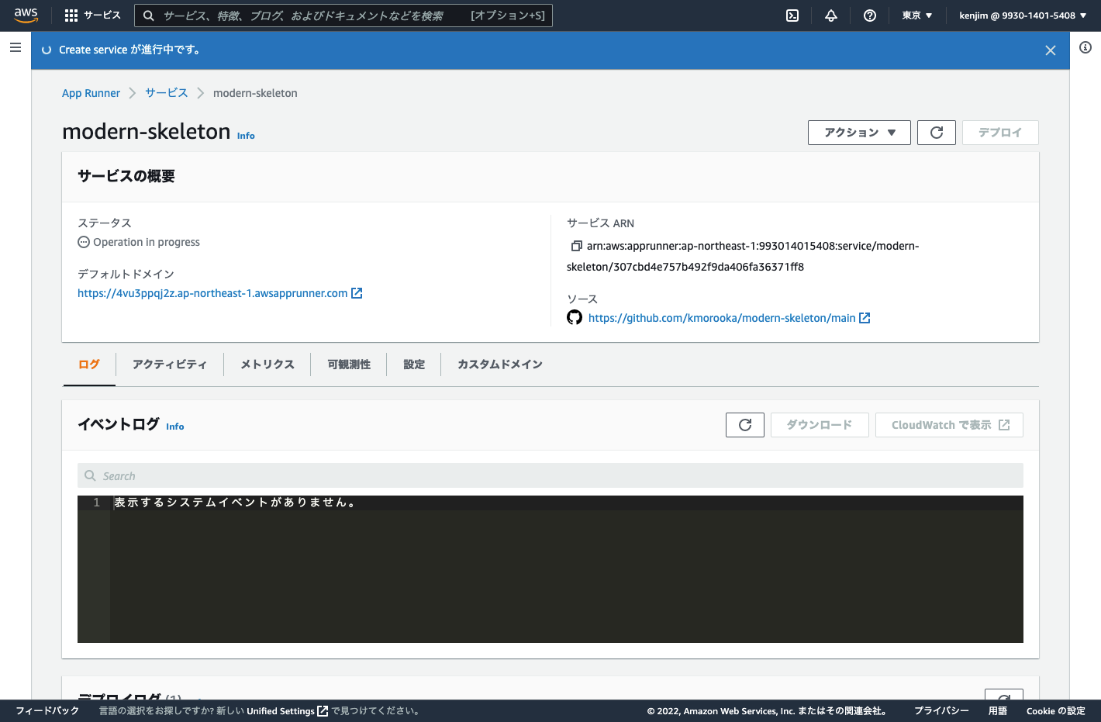
skeleton のデプロイが開始されます
デプロイが開始されます。数分かかります。
更新ボタンでログ表示がリフレッシュされます。

Slide 37
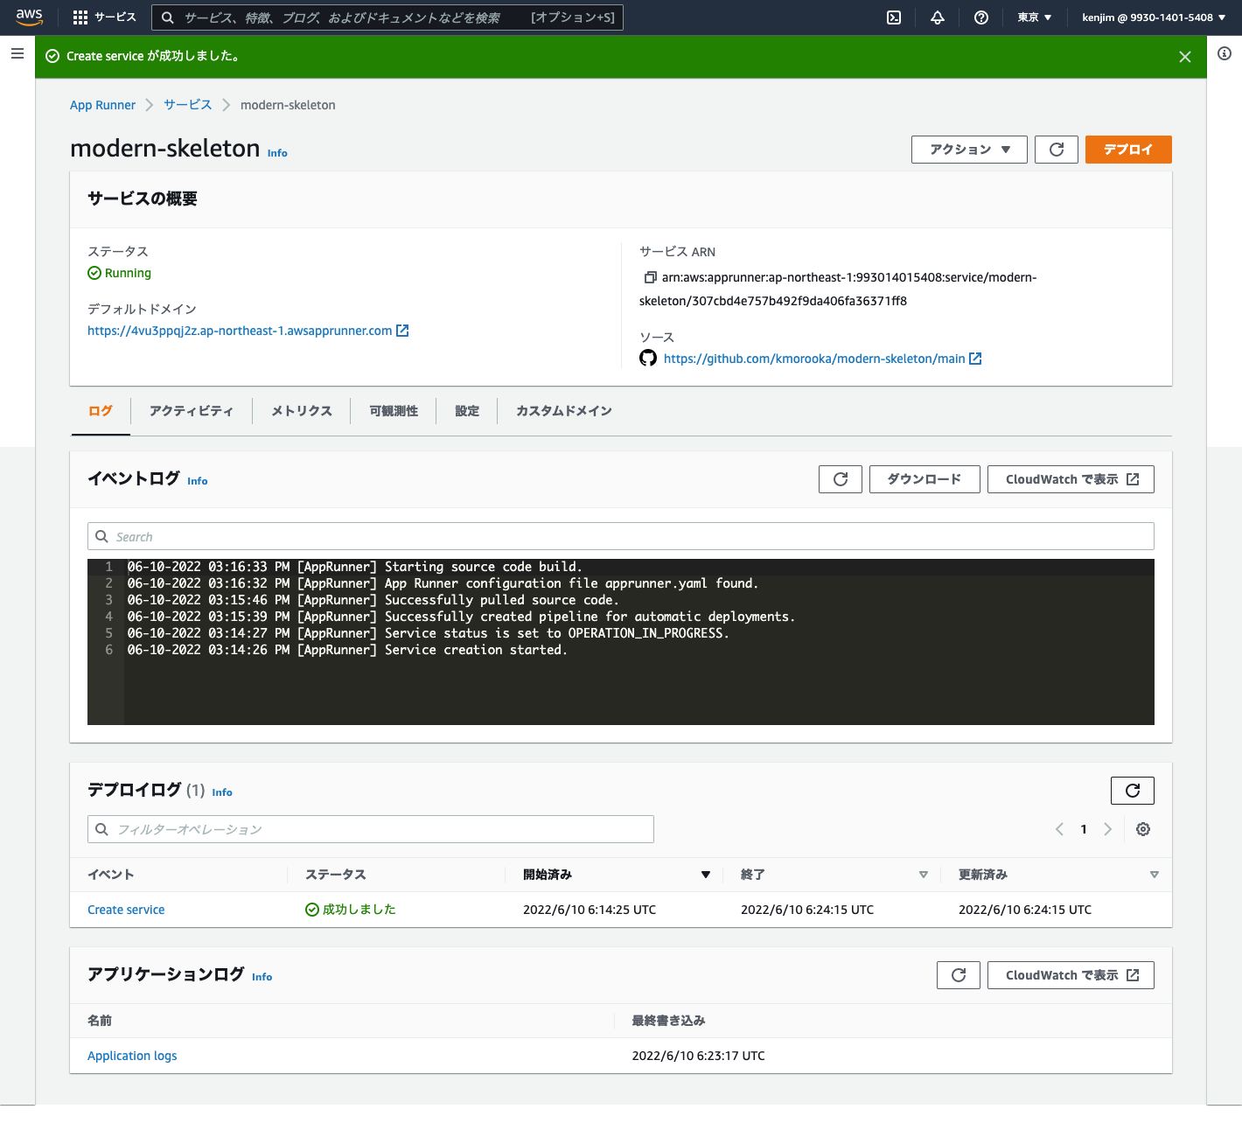
skeleton がデプロイされ、ログを参照できます
サービス作成に成功し、イベントログ、デプロイログ、アプリケーションログ、がそれぞれ確認できます。
赤枠で囲った部分に、アクセス先のURLが表示されます。このURLをブラウザで開くと modern-skeleton の画面が表示されます。

Slide 38
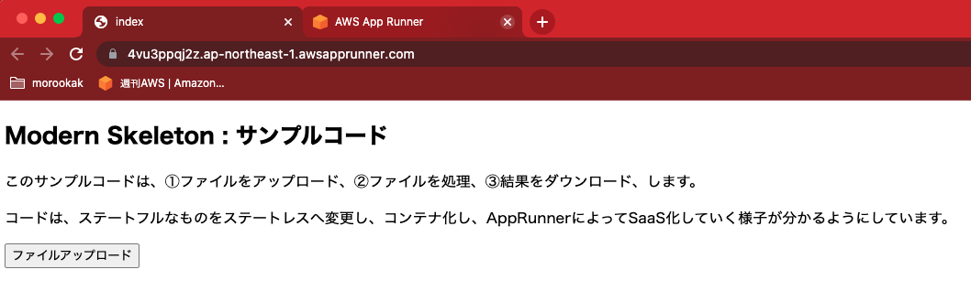
デフォルトドメイン（アクセス先）の確認
黄色枠で囲った部分は、App Runnerのデフォルトドメインで指定されたものと同じです。

Slide 39
Thank you !!
ありがとうございました

Slide 40
補足（サンプルコード一部） 詳細は前述したGitHubをご参照ください。

Slide 41
requirements.txt
Flask==2.0.2

Slide 42
Dockerfile.txt
FROM python:3.8.12-slim-bullseye
RUN apt update && \
apt install -y git curl && \
git clone https://github.com/kmorooka/modern-skeleton.git && \
pip install --upgrade pip && \
pip install -r /modern-skeleton/requirements.txt && \
rm -rf ~/.cache
WORKDIR /modern-skeleton
CMD ["flask", "run", "--host", "0.0.0.0", "--port", "5000"]

Slide 43
apprunner.txt
version: 1.0
runtime: python3
build:
commands:
build:
- yum update -y
- yum install -y curl
- pip install -r requirements.txt
- rm -rf ~/.cache
run:
runtime-version: 3.7
command: flask run --host 0.0.0.0 --port 5000
network:
port: 5000

Slide 44
Thank you !!
ありがとうございました

